Slide 1
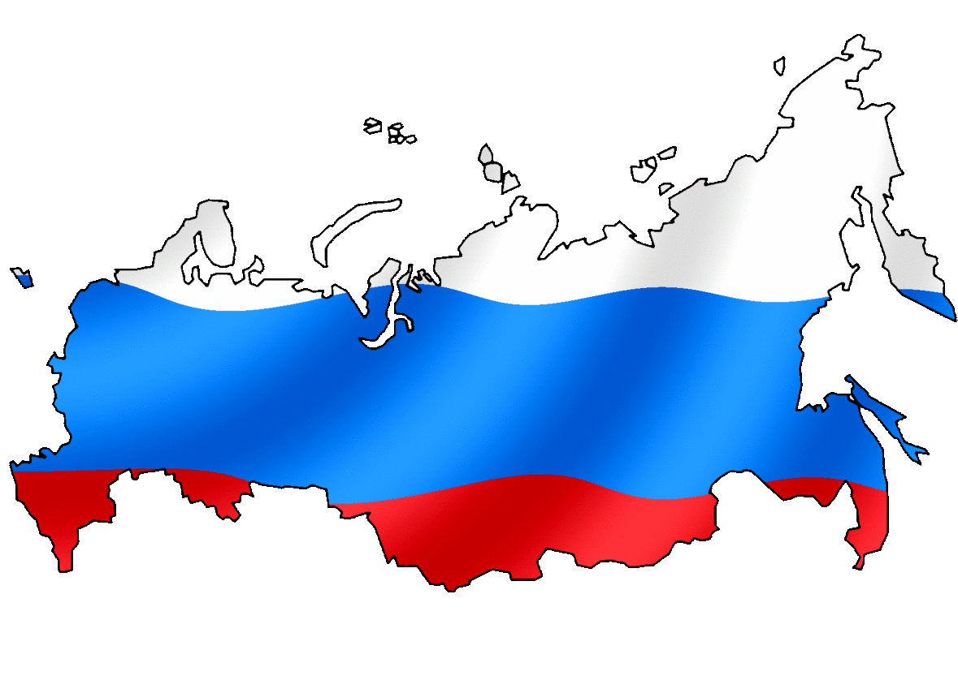
Муниципальное бюджетное общеобразовательное учреждение “Заинская средняя общеобразовательная школа №6” Заинского муниципального района Республики Татарстан
Урок окружающего мира во 2 классе
Тема: Мы – граждане Росси
Учитель I квалификационной категории
Хохлова Лариса Владимировна
г. Заинск, 2014 год

Slide 2
Цели:
познакомить обучающихся с правами граждан России и правами детей, документами, где оговариваются права россиян;
продолжать знакомить обучающихся с прошлом нашей Родины;
развивать коммуникативные, организационные общеучебные умения;
развивать аналитическое и критическое мышление;
развивать внимание, память, речь;
расширять кругозор учащихся;
прививать любовь к родной стране;
воспитывать вдумчивое отношение и уважение к правам каждого человека;
Оборудование: компьютер, мультимедийный проектор, презентации “Мы – граждане России” и “Права ребенка”, таблицы, карточки.

Slide 3
Ход урока:
1. Орг.момент.
- Общение начинается с приветствия. Европейцы при приветствии приподнимают шляпу и слегка кланяются. Молодой американец приветствует приятеля, хлопая его по спине. Латиноамериканцы обнимаются. Французы целуют друг друга в щеку. А как здороваются жители нашей страны? (пожимают друг другу руку)
2. Актуализация знаний. (слайды 2-7)
– А кто знает, как называется наша страна? (Россия)
- Я бы хотела проверить ваши знания. Проведем небольшую проверочную работу.
- Как называется главная песня страны? (гимн)
- Назовите один из символов страны, напоминающий щит. (герб)
Какое ещё полотнище представляет наше государство? (флаг)
- Назовите столицу РФ. (Москва)
- Кто стоит во главе государства? (президент)
- А вы знаете, как зовут нашего президента?
Можем ли мы назвать Россию своей Родиной!?( да, т.к. мы здесь родились и живем)(слайд 8)
Нет края на свете красивей,
Нет Родины в мире светлей!
Россия, Россия, Россия, –
Что может быть сердцу милей?
И если бы нас вдруг спросили:
"А чем дорога вам страна?"
– Да тем, что для всех нас Россия,
Как мама родная, – одна!

Slide 4
3. Введение в тему урока. (слайд 9)
Учитель: Сейчас для вас ученики нашего класса прочтут стихотворение Романа Сефа, а вы внимательно слушайте и ответьте на вопрос: о ком или о чем оно? Какое название вы ему дали?
«Необычный пешеход». Кто по улице идет? Необычный пешеход. У него пятьсот имен: Hа заводе слесарь он, В яслях он - родитель, В кинотеатре - зритель, А пришел на стадион - И уже болельщик он. Он кому-то сын и внук, Для кого-то близкий друг. Он - мечтатель в дни весны, Он - защитник в дни войны. И всегда, везде и всюду - Гражданин своей страны! - Какие здесь прозвучали ключевые слова в соответствии нашей теме урока? (Гражданин своей страны!)
II. Объявление темы и цели урока.
1.-Как вы думаете, о ком мы будем говорить сегодня на уроке? («Гражданин России») Учитель: Сегодня на уроке мы выясним, что значит быть гражданином? Познакомимся с основным законом, по которому живёт наше государство.
Учитель: (слайд 10 )
- Ребенок родился… - И теперь малышу необходимы не только тепло, забота, уютная кроватка и прочие детские радости. Ему необходимо стать законным гражданином своей страны.

Slide 5
Для этого нужны не подвиги и поступки - они впереди, по мере взросления, а всего лишь документ. Документ, подтверждающий, что родился гражданин – «Свидетельство о рождении». Учитель:
Граждане, достигшие 14-летнего возраста и проживающие на территории Российской Федерации, обязаны получить паспорт. (слайд 11). Паспорт – это первый документ, удостоверяющий личность человека. Это свидетельство о том, что человек стал полноправным гражданином нашего государства. Паспорт обязаны иметь все граждане Российской Федерации.
Учитель:
- Итак, каждый человек с момента рождения становится гражданином своей страны. Но мало родиться гражданином, им надо еще стать.
Великий русский поэт Николай Алексеевич Некрасов писал:
А что такое гражданин? Отечества достойный сын.
Давайте подумаем: - Кого мы можем назвать этим ярким и громким словом «гражданин»?
Всякий ли человек достоин именоваться гражданином? Если не всякий, то какой? - Какими качествами должен обладать истинный гражданин?

Slide 6
2. Мозговой штурм.
Работа в группах: (Назовите 4-5 наиболее значимых качеств человека, который, с вашей точки зрения, является гражданином. Обсуждение в группах (5 минут). Предложения выносятся на лист бумаги, после помещается на доску. Один ученик от группы озвучивает написанное). - справедливый
- счастливый
- творческий
- уважает других
любит свою страну
Физминутка (по Базарнову)
сделать глубокий вдох, затем, наклоняясь вперед к крышке парты, выдох (повторить 5 раз);
руки на пояс, поворачивая голову в стороны, смотреть попеременно на правый и левый локоть (4 - 5 раз);
Совместное открытие знаний.
а) Игра
Учитель:
- Молодцы, вы хорошо умеете работать в парах. А любите ли вы играть?
Тогда поиграем. Каждый ряд составляет команду. Сидящие на первых партах – капитаны. (Капитанам раздаю разное количество карандашей)

Slide 7
- Игра началась! (Дети в замешательстве. Через некоторое время учитель удивляется, что ученики не умеют играть. Затем объясняет, что они должны передавать в конец ряда по одному предмету)
- Игра началась! (Учитель быстро останавливает игру и требует передавать через левое плечо)
- Снова играем! (Снова останавливается игра и, по своему усмотрению учитель называет победителя)
- Вам понравилась игра?
- Что не понравилось в ходе игры?
- Почему вам показалась игра нечестной?
Что надо было изменить, чтобы игра прошла успешно? (В игре должны быть правила, они должны быть известны заранее, должны быть четкими, ясными, они не должны меняться по ходу игры).
б) Знакомство с Конституцией РФ
- Наша жизнь тоже схожа с игрой, в ней есть правила, по которым должны жить все граждане – это ЗАКОНЫ. Кто знает, как называется главный закон каждого государства? (Конституция) (слайд 12)
Конституция Российской Федерации была принята в 1993 году 12 декабря. В Конституции сказано, как должно быть устроено наше государство и что для него самое главное. Человек, его права и свободы являются высшей ценностью. Это значит, что не человек существует для государства, а государство для человека.
- Во-вторых, объявляется, что наше государство считает своей обязанностью защищать не только права своих граждан, но и права любого человека, даже если он не гражданин РК.

Slide 8
- В Конституции перечислены основные права и обязанности человека и гражданина, то есть, сказано, что можно делать человеку и гражданину РК, а что - нельзя.
в) Знакомство с правами и обязанностями:
На доске: (слайды 13-16)
Права
- Право на жизнь - Право на свободу - Право на личную неприкосновенность - Право на труд - Право на отдых - Право на свободу слова - Право на образование - Право на медицинское обслуживание
Обязанности • Соблюдать Конституцию и законы России • Уважать права и свободы других людей • Защищать Отечество • Платить налоги • Охранять природу и окружающую среду • Заботиться о детях, их воспитании • Заботиться о сохранении исторического и культурного наследия.
Учитель: (слайд 17 )
- В нашей стране есть международная организация, которая приняла «Конвенцию о правах ребенка». Какое слово вам непонятно? Что оно обозначает? (Договор)
4. Закрепление.
а) Викторина «Права ребенка» (презентация №2)

Slide 9
б) Групповая работа (по 4 человека) карточки с заданиями.
- Сейчас мы с вами поработаем группами. Помните, что каждого надо уметь выслушать, потому что в группах должны соблюдаться равные права. (Каждая группа получает карточку с заданием, 1 минуту работают, обсуждают и 1 представитель группы выходит к доске отвечать)
1 группа
Прочитайте отрывок из сказки и определите, какое право нарушает сказочный герои:
Ведьма решила погубить братца Иванушку и сестрицу Аленушку.
2 группа.
Каким правом могут воспользоваться животные?
Приходи к нему лечиться и корова, и волчица, И жучок и червячок, и медведица…
3 группа.
О каком праве идёт речь в следующих строчках?
Все работы хороши, выбирай на вкус!
4 группа.
Каким правом воспользовалась Золушка, когда решила пойти на бал?
5 группа.
Каким правом могут воспользоваться насекомые?
Как-то летом на лужайке Господин учитель Жук Основал для насекомых Школу чтенья и наук.

Slide 10
Учитель: Отношение человека к Родине выражено в пословицах.
- Какие пословицы знаете вы?
в) Игра. Собери пословицу.
У вас на столах лежат пословицы, которые нужно восстановить. 1 группа Одна у человека мать, одна у него и Родина.
2 группа Кто Родине служит верно, тот долг исполняет примерно.
3 группа Москва – Родины украшенье, врагам устрашенье.
4 группа Если дружба велика, будет Родина крепка.
5. Итог урока. Учитель: Дорогие ребята! Вам строить новую Россию, преумножать ее славу и богатства. Будьте достойны нашей великой страны, ее многовековой истории и подвигов знаменитых предков. Хотелось бы закончить наше пу­тешествие словами великого русского поэта Н. А. Некра­сова: «Поэтом можешь ты не быть, но гражданином быть обязан». Я думаю, что все вы вырастете и станете достой­ными гражданами своей страны.
Исполнение песни «Моя Россия» (слова Н.Соловьёвой, музыка Г.Струве)
6. Рефлексия.(слайд 18) Я вспомнил…
Узнал….
Научился…
Вы, ребята, хорошо поработали. Думаю вы всегда будете помнить о своих правах и обязанностях и о том, что и другие имеют такие же права и обязанности.

Slide 11
7. Домашнее задание:
дома еще раз все повторить, поработать с учебником на с. 152–159, пересказ.
ваш класс это тоже маленькое государство, чтобы жить в нем было всем хорошо, разработайте в группах законы класса.

